Slide 1
SowerPHP
Minimalist Framework for PHP
Esteban De La Fuente Rubio
http://sowerphp.org
https://github.com/SowerPHP

Slide 2
Contenido
Introducción
  ¿Qué es SowerPHP?
  ¿Cómo funciona?
Parte “práctica”:
  Instalación y puesta en marcha
  Ejemplos de funcionalidades (extensiones y módulos)
Tareas pendientes/futuras
Enlaces de interés

Slide 3
SowerPHP
Framework minimalista para PHP.
Basado originalmente en CakePHP*.
Fork del proyecto MiPaGiNa que a su vez fue sucesor del proyecto MiInTrAnEt (pensado para MiPyMEs, pero era complejo y desordenado) y este fue sucesor del proyecto MiSiTiO.
Utiliza MVC (modelo, vista, controlador).
* Actualmente bastante alejado de la idea original de CakePHP

Slide 4
Diagrama MVC
1
Cliente
4
Controlador
Vista
3
2
Modelo
PostgreSQL
MariaDB
MySQL
Oracle

Slide 5
Características base (<500KB)
Soporte de módulos.
Soporte de base de datos.
Creación de scripts de terminal.
Múltiples layouts (varios en uso al mismo tiempo)
Soporte de diferentes tipos de páginas para renderizar (por defecto PHP y Markdown).
Internacionalización (I18n).
Clases para acciones sencillas (como enviar correo, solicitudes HTTP o manejo de errores).

Slide 6
Extensiones
Aparte de soportar módulos, el sistema soporta el concepto de extensiones.
Son una capa que se coloca sobre el sistema base (directorio lib/sowerphp/core) u otras extensiones.
Las extensiones proveen funcionalidades específicas para un tipo de aplicación o página web (ejemplo: empresa).
Cada extensión puede contener módulos o bien sobreescribir existentes (lo mismo con cada una de las clases, no así las funciones).

Slide 7
Extensiones y módulos
app
módulos
extensiones
(general, app, empresa)
módulos
módulos
módulos
sistema base del framework

Slide 8






Ejemplo: extensión general, módulo Exportar
Además el módulo permite exportar a códigos de barra 1D y 2D (PDF417 y QR)

Slide 9
¿Por qué un framework nuevo?
A fines de 2011 se revisó CakePHP y se encontraron cosas “extrañas” o que no cumplían con lo que se esperaba, ejemplos:
  Uso de una PK por tabla (ID único).
  Plugins de CakePHP vs extensiones y módulos de SowerPHP.
  Generación automática de código (mantenedores) buena, pero se podía mejorar (ejemplo: filtros).
  Framework muy genérico (para muchos escenarios).

Slide 10
¿Por qué un framework nuevo?
La idea fue construir un framework que considerará un escenario más acotado (por ejemplo: permitir su uso sólo en Apache y PHP>=5.5). Con esto se sabe que funcionará en menos casos, pero que funcione de forma más eficiente (es la idea...).
La razón más importante: “porque se puede”, por el afán de aprender y entender como se construye un framework.

Slide 11
Directorios del framework
Framework se compone en su nivel superior de 3 directorios:
  lib: base del framework (contiene a sowerphp/core).
  project: directorio para el proyecto que se desarrolla.
  extensions: directorio donde va cada una de las extensiones que se instalan.
En project el usuario dispondrá, básicamente, solo de los archivos para lanzar una página web (index.php) o lanzar un comando de terminal (shell.php).

Slide 12
¿Cómo se usan los directorios?
Al buscar archivos (de clases principalemente*) son obtenidos desde la punta de la pirámide hacia abajo.
El primer archivo que se encuentra es el que se utiliza.
Lo anterior permite que sea muy simple “sobre escribir” archivos sin alterar los originales.
app
módulos
extensiones
(general, app, empresa)
módulos
módulos
módulos
sistema base del framework
* Solo en caso que las clases hayan sido instanciadas o llamadas estáticamente sin un namespace, ejemplo: \Clase

Slide 13
Directorios y namespaces
Directorio base es un namespace (sowerphp\core).
Una extensión es un namespace (vendor\extension).
Directorio project/website es un namespace (website).
Los módulos dentro de los directorios anteriores son namespaces:
  vendor\extension\Modulo
  vendor\extension\Modulo\Submodulo
  website\Modulo
  website\Modulo\Submodulo

Slide 14
Directorios en lib/sowerphp/core
Config: archivos de configuración.
Controller: controladores.
Exception: excepciones.
Model: modelos y acceso a bases de datos.
Network: clases relacionadas con comunicación por red.

Slide 15
Directorios en lib/sowerphp/core
Routing: procesamiento de url y ejecución de la web.
Shell: clases para ejecutar comándos por terminal.
Utility: utilidades varias.
Vendor: bibliotecas externas (otros proveedores).
View: clases de las vistas y vistas.
webroot: archivos “reales” (como imágenes).

Slide 16
Archivos en lib/sowerphp/core
Algunos archivos dentro del directorio son:
basics.php: funciones.
bootstrap.php: proceso que se ejecuta al inicio.
Config/core.php: configuración por defecto de la web.
Config/routes.php: rutas, indican que hacer con las URLs.
Controller/App.php: controlador que se debe reemplazar en caso de tener funciones en común y debe ser extendido por todo controlador creado.

Slide 17
Archivos en lib/sowerphp/core
Model/App.php: modelo que se debe reemplazar en caso de tener funciones en común y debe ser extendido por los modelos creado que utilicen BD (estos están “obligados”).
Network/Email.php: clase para envio de correo electrónico.
Network/Http/Socket.php: clase para hacer consultas a través de métodos de HTTP (como POST).

Slide 18
Archivos en lib/sowerphp/core
Shell/App.php: shell que se debe reemplazar en caso de tener funciones en común y debe ser extendida por todas las shells.
View/Helper/Pages/*.php: clases que renderizan páginas de diferentes extensiones.

Slide 19
Clases y métodos ejecución web
Configure:bootstrap(): carga la configuración de la aplicación, cargando archivos core.php y routes.php de todas las extensiones (no módulos).
Routing_Dispatcher::dispatch(): despacha la página que se esté solicitando.
Routing_Router::parse(): procesa una URL y determina que es lo que se desea obtener (módulo, controlador, acción y parámetros).

Slide 20
Clases y métodos ejecución web
Controller::”action”(): acción solicitada al controlador.
View::render(): método que realiza el renderizado de la vista.

Slide 21
Ejemplos de URLs aceptadas
example.com/pagina_estatica
example.com/controlador/accion
example.com/modulo/controlador/accion
example.com/modulo/submodulo/controlador/accion
Si la acción no se especifica se lanzará la acción index por defecto, además cada acción puede recibir parámetros.
Pueden haber tandos submódulos como se desee.

Slide 22
Ejecución página web*
bootstrap.php
Configure::bootstrap()
Usuario
index.php
Dispatcher::dispatch()
BD
archivo
real
¿?
Router::parse()
página
estática
**
View::render()***
Controller:action()
helpers
componentes
módulos
* Se han omitido ejecuciones de errores (por ejemplo al no encontrar un controlador)
** A pesar de ser una página estática igualmente se ejecuta un controlador, este es Pages::render() que renderiza la página estática
*** La vista en realidad devuelve el control al controlador y este es quien envía la respuesta al usuario o realiza otra acción (como enviar un email)

Slide 23
Instalación y puesta en marcha
Requerimientos:
  Apache 2: con mod_rewrite
  PHP >=5.5: idealmente con PEAR (para instalar biblioteca para correo), soporte para BD y GD (para generación de gráficos).
  Composer, git y mercurial (depende de lo que se requiera instalar).
  Motor de base de datos: PostgreSQL o MariaDB por ejemplo.
En http://sowerphp.org/doc/general/servidor_web encontrará más detalles de la configuración del servidor web

Slide 24
Instalación y puesta en marcha
Instalar con composer:
O, clonar con git:
$ composer create-project sowerphp/sowerphp sower \
--stability="dev"
$ git clone https://github.com/SowerPHP/sowerphp.git
En http://sowerphp.org/doc/paso_a_paso/instalacion encontrará más detalles sobre la instalación y puesta en marcha del framework

Slide 25
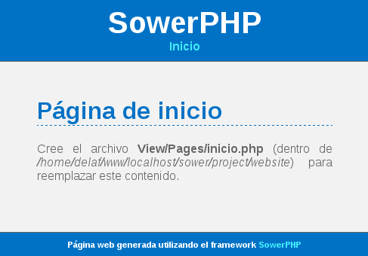
Instalación y puesta en marcha
Este es el nuevo layout por defecto. Sin embargo los ejemplos que se mostrarán fueron hechos con el layout antiguo (de MiPaGiNa).

Slide 26
Composer
El framework utiliza composer* para la administración de bibliotecas externas (vendors) e instalación de extensiones.
El sistema base permite utilizar Markdown, por lo cual si se requiere se debe instalar la biblioteca mediante composer:
Verificar otras dependencias en composer.json
$ cd /ruta/a/sowerphp/lib/sowerphp/core
$ composer install
* Composer es una herramienta que debe ser instalada por separado, y podría requerir otros paquetes (como git o mercurial)

Slide 27
Ejemplos
Se mostrarán diferentes ejemplos construídos con el framework.
La idea es mostrar como lograr diferentes cosas con las funcionalidades disponibles.
Finalmente se mostrará como es la construcción inicial de una aplicación web con un sistema de autenticación.
Algunos ejemplos no usarán MVC, se trabajará solo con las páginas “estáticas” (¿contradicción?).

Slide 28
Ejemplo: “Hola Mundo”
Con la instalación antes mencionada se crea el archivo View/Pages/inicio.php con el siguiente contenido:
También se podría haber creado el archivo View/Pages/inicio.md con el contenido:
<h1>Hola mundo!</h1>
<p>Bienvenid@ a mi página</p>
Hola mundo!
===========
Bienvenid@ a mi página

Slide 29
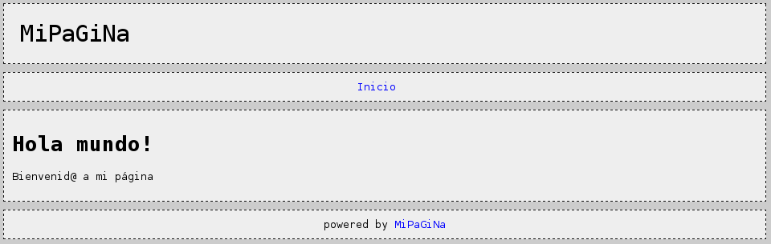
Ejemplo: “Hola Mundo”

Slide 30
Ejemplo: otra página de inicio
Agregar a Config/core.php:
Con esto ahora nuestra página de inicio será el archivo View/Pages/otra.php (o otra.md).
No olvidar crear el nuevo archivo o habrá error:
A través del archivo Config/core.php se pueden cambiar layouts, textos y otras configuraciones.
\sowerphp\core\Configure::write('homepage', 'otra');
# echo Otra pág > /var/www/pagina/View/Pages/otra.php

Slide 31
Ejemplo: enviar un email
Se debe configurar la cuenta de correo que enviará el correo (se utiliza SMTP para el envio). Esto se configura en Config/core.php:
\sowerphp\core\Configure::write('email.default', array(
'type' => 'smtp',
'host' => 'ssl://smtp.gmail.com',
'port' => 465,
'user' => 'no-reply@example.com',
'pass' => 'XXXXXX',
));
Además se puede definir el indice 'to' que es necesaria para recibir correo (formulario de contacto de la extensión general).

Slide 32
Ejemplo: enviar un email
Crear un archivo View/Pages/email.php:
Ingresar vía web a la página: example.com/email
<?php
$email = new \sowerphp\core\Network_Email();
$email->to('destinatario@example');
$email->subject('Mensaje de prueba');
$email->send('Probando envio de correo');
\sowerphp\core\Model_Datasource_Session::message(
'Correo electrónico ha sido enviado'
);
\sowerphp\core\Model_Datasource_Session::message() escribe un mensaje para ser mostrado al renderizar la página.

Slide 33
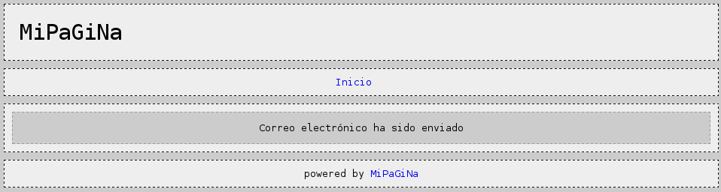
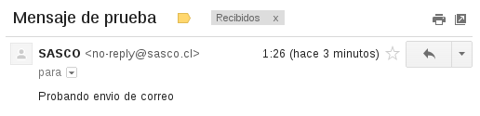
Ejemplo: enviar un email

Slide 34
Instalación de extensiones
Las extensiones existen en GitHUB como repositorios extension-unaextension. Pero además son provistos a través de:
  https://packagist.org/packages/SowerPHP
Instalar usando composer (ejemplo extensión layouts):
La otra alternativa es clonar el repositorio y dejar las extensiones en el directorio que corresponda (hasta ahora esto es obligatorio para extensión general, ¿bug?).
Se pueden instalar globalmente o por proyecto.
$ composer require sowerphp/layouts dev-master

Slide 35
Uso de extensión general
Los siguientes ejemplos hacen uso de la extensión general, por lo cual se debe habilitar (al menos) para el archivo webroot/index.php dejando la variable de extensiones de la forma:
Instalar bibliotecas de vendors con composer.
Con esto la extensión ya estará operativa.
$_EXTENSIONS = array('sowerphp/general');

Slide 36
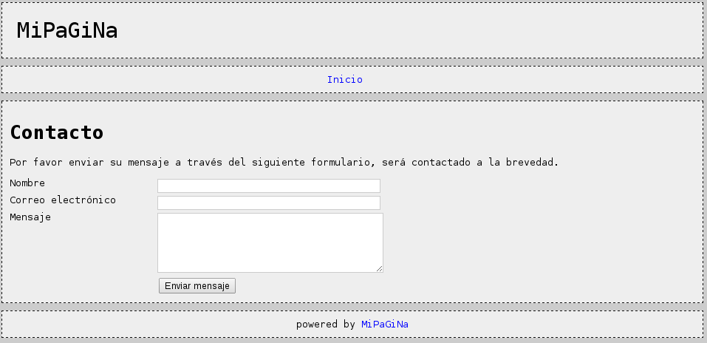
Ejemplo: página de contacto
Al habilitar la extensión y configurar el correo electrónico se habilita automáticamente el formulario de contacto en example.com/contacto:
Si se cargan los archivos js/__.js y js/form.js el formulario es validado antes de ser enviado (estos archivos se cargan solos con la extensión app).

Slide 37
Ejemplo: modificar menú web
Tenemos formulario de contacto, pero no hay link para acceder, editamos Config/core.php para agregar el enlace al menú:
Adicionalmente, si utilizamos la extensión app existe la configuración nav.app que permite modificar el menú de la aplicación.
\sowerphp\core\Configure::write('nav.website', array(
'/inicio'=>'Inicio',
'/contacto'=>'Contacto',
));

Slide 38
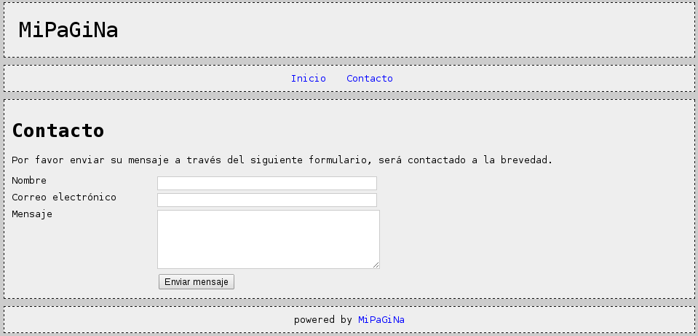
Ejemplo: modificar menú web

Slide 39
Módulo Exportar
La extensión general trae el módulo Exportar mencionado antes. Para habilitarlo editar Config/core.php:
\sowerphp\core\Module::uses(array(
'Exportar'
));

Slide 40

Ejemplo: exportar a código QR
Ir a la URL:
El string que se desea codificar es pasado en base64.
Para exportar a código de barras de 1D y PDF417 se utiliza barcode y pdf417 respectivamente en la URL.
http://example.com/exportar/qrcode/TWlQYUdpTmEK

Slide 41
Ejemplo: TableHelper
Para generar fácilmente una tabla en HTML utilizar:
<?php
new \sowerphp\general\View_Helper_Table (array(
array('f1c1', 'f1c2', 'f1c3'),
array('f2c1', 'f2c2', 'f2c3'),
array('f3c1', 'f3c2', 'f3c3'),
array('f4c1', 'f4c2', 'f4c3'),
));

Slide 42
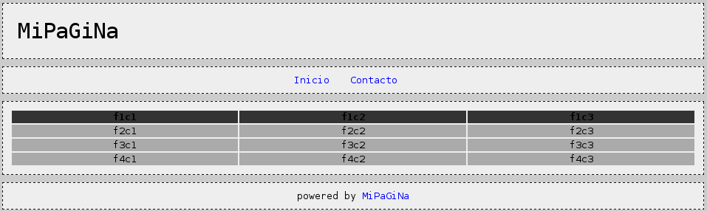
Ejemplo: TableHelper
¿y? ¿por qué no generarla directamente con HTML?

Slide 43
Ejemplo: TableHelper 2
Las tablas pueden ser “automágicamente” exportadas a diferentes formatos:
<?php
new \sowerphp\general\View_Helper_Table (array(
array('f1c1', 'f1c2', 'f1c3'),
array('f2c1', 'f2c2', 'f2c3'),
array('f3c1', 'f3c2', 'f3c3'),
array('f4c1', 'f4c2', 'f4c3'),
), 'tabla', true);

Slide 44
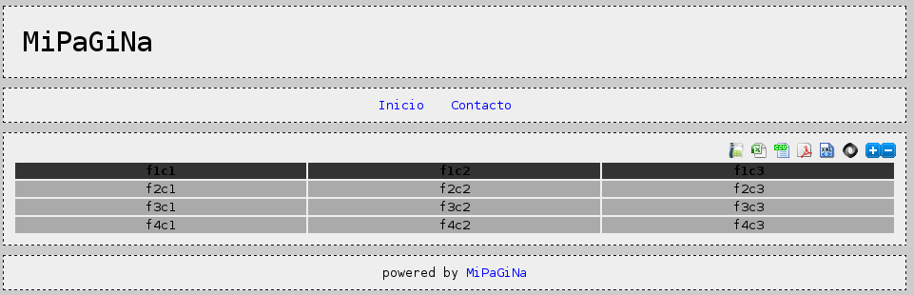
Ejemplo: TableHelper 2
Signos más y menos aparecen pero no funcionan, se requiere js/jquery.js. Más adelante se mostrarán ejemplos donde estos funciona ok.

Slide 45

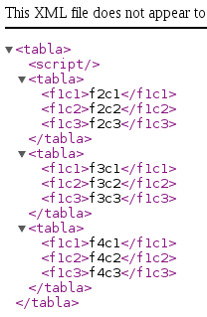

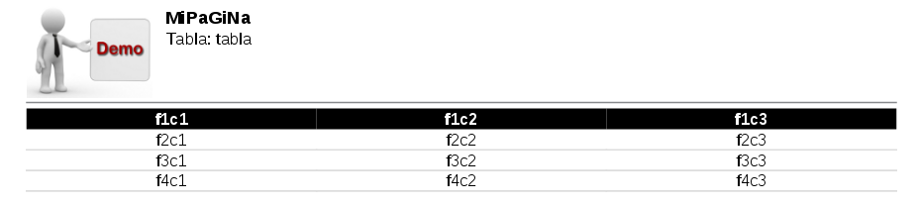
Ejemplo: TableHelper 2

Slide 46
Ejemplo: PDFHelper
Para generar un PDF utilizar:
El helper hereda de TCPDF.
<?php
$pdf = new \sowerphp\general\View_Helper_PDF();
$pdf->setFont ('freemono', 'B', 32);
$pdf->AddPage();
$logo = DIR_WEBSITE.'/webroot/img/logo.png';
$pdf->Image($logo, 10, 10, 0, 0, 'PNG', 'http://example.com');
$pdf->SetTextColorArray(array(255, 0, 0));
$pdf->MultiTexto (10, 50, 'Texto de varias filas', 'L', 60);
$pdf->Output('archivo.pdf');
exit(0);

Slide 47
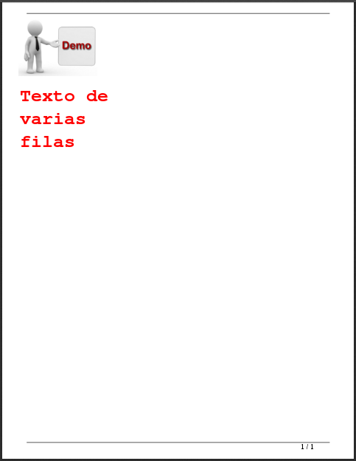
Ejemplo: PDFHelper

Slide 48
Ejemplo: ChartHelper
Para generar un gráfico de barras verticales utilizar:
El helper hace uso de libchart*.
<?php
$chart = new \sowerphp\general\View_Helper_Chart ();
$chart->vertical_bar ('Gráfico X vs Y', array(
'XA' =>
array('x1'=>1,'x2'=>2,'x3'=>3,'x4'=>4,'x5'=>5,'x6'=>6),
'XB' =>
array('x1'=>5,'x2'=>4,'x3'=>7,'x4'=>3,'x5'=>4,'x6'=>1),
));
* Una vez instalado libchart con composer se debe ingresar al directorio Vendor/libchart/libchart/ y ejecutar “composer install”

Slide 49
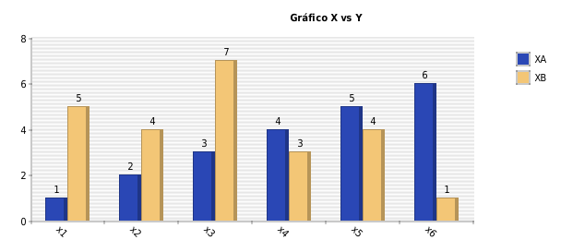
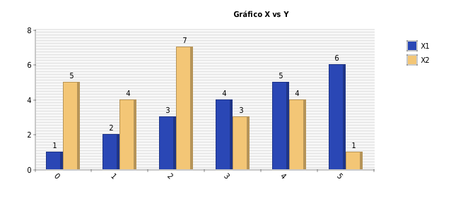
Ejemplo: ChartHelper
En el gráfico inferior se omitieron los índices asociados a los datos (x1, x2, x3...) al generar el gráfico

Slide 50
Ejemplo: FormHelper
Para generar un formulario HTML utilizar:
<?php
$f = new \sowerphp\general\View_Helper_Form ();
echo $f->begin(array('focus'=>'email', 'onsubmit'=>'Form.check()'));
echo $f->input(array(
'name'=>'email', 'label'=>'Email',
'check'=>'notempty email', 'help'=>'Ingrese su email'
));
echo $f->input(array(
'type'=>'password', 'name'=>'contrasenia', 'label'=>'Contraseña',
'check'=>'notempty', 'help'=>'Ingrese su contraseña',
));
echo $f->end('Ingresar');
Se debe incluir js/jquery.js y js/form.js o bien usar la extensión app con su layout para que funcionen los chequeos en el formulario.

Slide 51
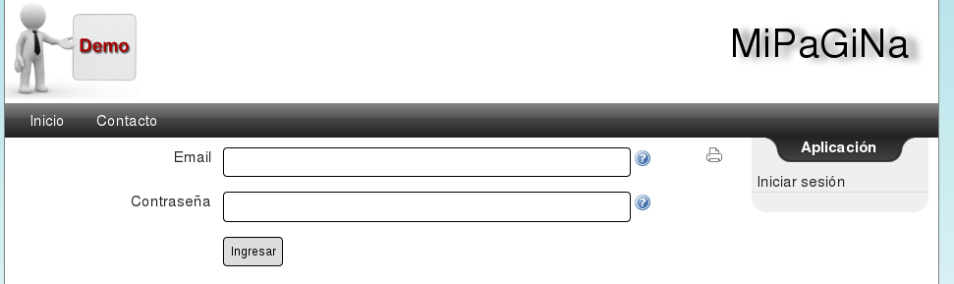
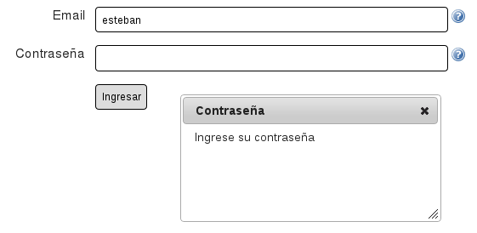
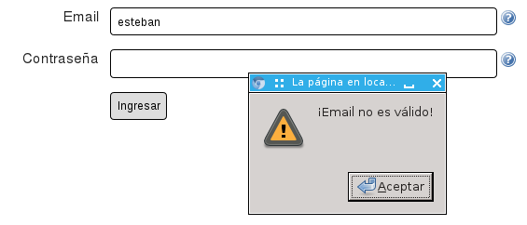
Ejemplo: FormHelper
Se está utilizando extensión app que ya incluye los scripts js/__.js y js/form.js

Slide 52
Ejemplo: FormHelper
Tipos de inputs soportados:
hidden
text
password
textarea
checkbox
checkboxes
date
file
select
radios
js
tablecheck

Slide 53
Ejemplo: FormHelper 2
Para generar campos de forma dinámica utilizar tipo js de la siguiente forma:
echo $f->begin();
echo $f->input(array(
'type' => 'js',
'id' => 'items',
'label' => 'Items',
'titles' => array ('ID', 'Descripción'),
'inputs' => array (
array('name'=>'id'), array('name'=>'descripcion')
)
));
echo $f->end();

Slide 54
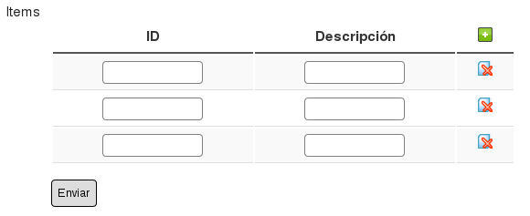
Ejemplo: FormHelper 2
Se está utilizando extensión app que ya incluye los scripts js/__.js y js/form.js

Slide 55
Ejemplo: FormHelper 3
Para generar una tabla con elementos y seleccionar uno o varios utilizar tipo tablecheck de la siguiente forma:
echo $f->begin();
echo $f->input (array(
'type'=>'tablecheck',
'name'=>'items',
'label'=>'Items',
'titles'=>array('ID', 'Descripción'),
'table'=>array(array(1, 'D1'), array(2, 'D2'), array(3, 'D3')),
));
echo $f->end('Seleccionar');

Slide 56
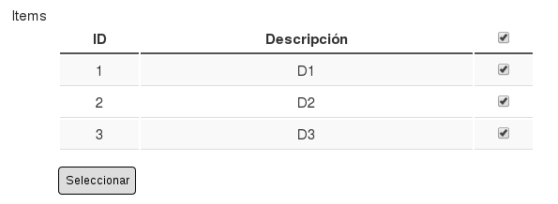
Ejemplo: FormHelper 3
Se está utilizando extensión app que ya incluye los scripts js/jquery.js y js/form.js

Slide 57
Uso de extensión app
Los siguientes ejemplos hacen uso de la extensión app, por lo cual se debe habilitar (al menos) para el archivo webroot/index.php dejando la variable de extensiones de la forma:
Extensión app tiene como requisito la extensión general (orden es importante, debe ir primero app).
Editar Config/core.php y seleccionar layout App*:
Con esto la extensión ya estará operativa.
$_EXTENSIONS = array('sowerphp/app', 'sowerphp/general');
\sowerphp\core\Configure::write('page.layout', 'App');
* Si el layout no cambia es porque se asigna con la sesión, borrar datos de la web o asignar con example.com/session/config/page.layout/App

Slide 58
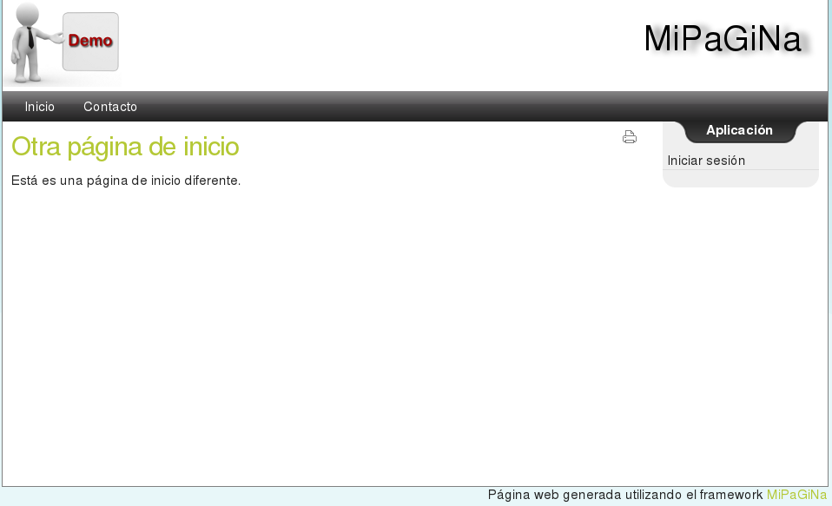
Uso de extensión app

Slide 59
Ejemplo: uso de base de datos
Supongamos que tenemos una base de datos en PostgreSQL llamada demo con la siguiente tabla:
CREATE TABLE parametro (
modulo VARCHAR (20) NOT NULL,
parametro VARCHAR (20) NOT NULL,
valor VARCHAR (20) NOT NULL,
CONSTRAINT parametro_pk PRIMARY KEY
(modulo, parametro)
);

Slide 60
Ejemplo: uso de base de datos
Debemos configurar los datos de acceso a la base de datos en Config/core.php usando:
\sowerphp\core\Configure::write('database.default', array(
'type' => 'PostgreSQL',
'user' => 'usuario_bd',
'pass' => 'XXXXXX',
'name' => 'demo',
));

Slide 61
Ejemplo: uso de base de datos
Debemos recuperar el objeto que representa la conexión a la base de datos:
Lo anterior es equivalente a:
default es el nombre utilizado para la configuración de la BD en Config/core.php
A través de los métodos de $db interactuamos con la BD (query, getTable, getValue, getCol, getRow, etc).
$db = &\sowerphp\core\Model_Datasource_Database::get();
$db = &\sowerphp\core\Model_Datasource_Database::get(
'default');

Slide 62
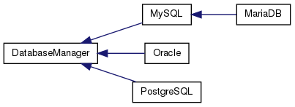
Ejemplo: uso de base de datos
* Imagen no representa los nombres reales de las clases, pero la idea es la misma

Slide 63
Ejemplo: uso de base de datos
Insertar datos:
$db->query('
INSERT INTO parametro VALUES
(\'mod1\', \'par1\', \'val1\'),
(\'mod1\', \'par2\', \'val2\'),
(\'mod2\', \'par1\', \'val1\'),
(\'mod2\', \'par2\', \'val2\'),
(\'mod3\', \'par1\', \'val1\')
;
');

Slide 64
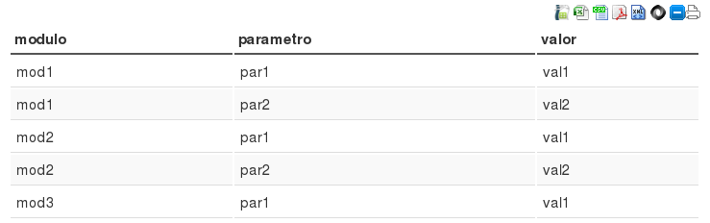
Ejemplo: uso de base de datos
Consultar datos insertados:
new \sowerphp\general\View_Helper_Table (
$db->getTableWithColsNames('
SELECT * FROM parametro ORDER BY modulo, parametro
'), 'parametros', true);

Slide 65
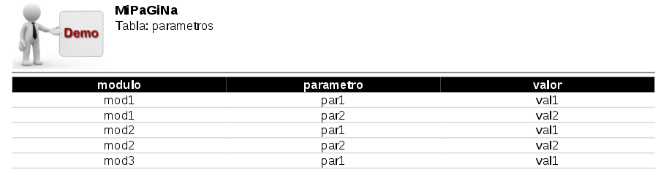
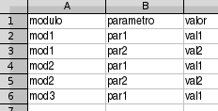
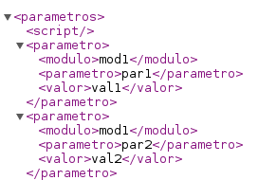
Ejemplo: uso de base de datos

Slide 66
Ejemplo: uso de base de datos
Métodos principales del objeto $db:
query(): usado para INSERT, DELETE y UPDATE.
getTable(): recupera datos en una tabla.
getValue(): recupera un valor único.
getCol(): recupera una columna.
getRow(): recupera una fila (un registro).

Slide 67
Ejemplo: autenticación
Utilizando la base de datos demo se carga el esquema (y datos) disponible en la extensión app para autenticación:
Lo anterior creará las tablas:
  auth: asigna permisos de un grupo sobre los recursos.
  grupo: grupos del sistema.
  usuario: usuarios del sistema.
  usuario_grupo: relación entre usuarios y sus grupos.
$ cd sowerphp/app/Module/Sistema/Module/Usuarios/Model/Sql/PostgreSQL
$ psql demo < usuarios.sql

Slide 68
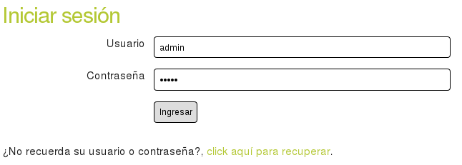
Ejemplo: autenticación
Listo! Si, eso es todo.
Por defecto usuario admin con clave admin

Slide 69
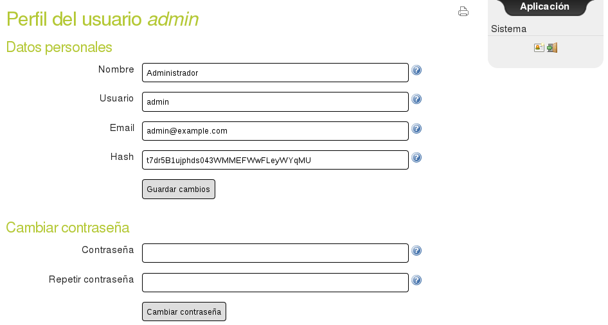
Perfil de usuario

Slide 70
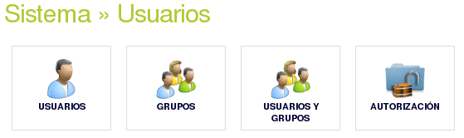
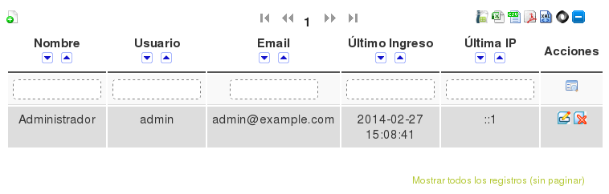
Mantenedor de usuarios

Slide 71

Ejemplo: shell codeGenerator
Queremos crear el mantenedor (que use MVC) para una o más tablas de la base de datos.
El comando de shell codeGenerator permite generar código que en la mayoría de los casos servirá “out of the box” para mantenedores.
En realidad se genera muy poco código, mucho se autodetecta a partir de los datos de las columnas de la tabla asociada al modelo en la BD.
* Imagen no representa los nombres reales de las clases, pero la idea es la misma

Slide 72
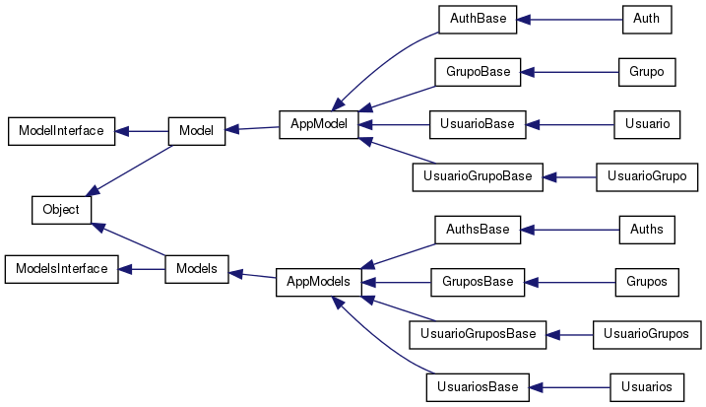
Ejemplo: shell codeGenerator
* Imagen no representa los nombres reales de las clases, pero la idea es la misma

Slide 73
Ejemplo: shell codeGenerator
Crearemos en el módulo Sistema el mantenedor para la tabla parametro, creada antes para la base de datos demo.
Lo primero es crear el módulo Sistema en nuestra aplicación:
Ahora debemos crear el menú del módulo. Esto “sobre escribirá” el menú que viene por defecto en la extensión app para el módulo (recordar pirámide).
$ mkdir -p Module/Sistema
No es necesario decir que se usará el módulo Sistema, puesto que la extensión app lo hace de forma automática.

Slide 74
Ejemplo: shell codeGenerator
Creamos el archivo Module/Sistema/Config/core.php con lo siguiente:
\sowerphp\core\Configure::write('nav.module', array(
'/usuarios' => array(
'name' => 'Usuarios',
'desc' => 'Mantenedor de usuarios y grupos del sistema',
'imag' => '/sistema/usuarios/img/icons/48x48/grupo.png',
),
'/parametros/listar' => array(
'name' => 'Parámetros',
'desc' => 'Mantenedor de parámetros',
'imag' => '/img/icons/48x48/configuracion.png',
),
));

Slide 75
Ejemplo: shell codeGenerator
Ahora generamos el código utilizando la shell:
Preguntará por:
  Base de datos (si hay más de una)
  Tablas a las que generar código (o todas).
  Directorio donde generar (principal, módulo o submódulos).
$ ./Shell/shell.php codeGenerator

Slide 76
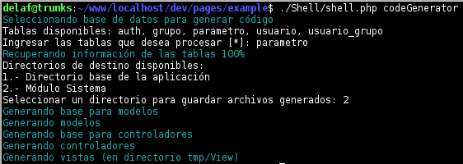
Ejemplo: shell codeGenerator
Imagen referencial, ahora solo se generan modelos y controladores

Slide 77
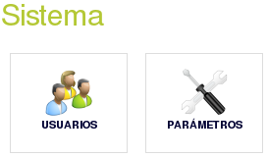
Ejemplo: shell codeGenerator
Al ingresar al módulo sistema ahora existirán dos iconos disponibles: usuarios y parámetros.

Slide 78
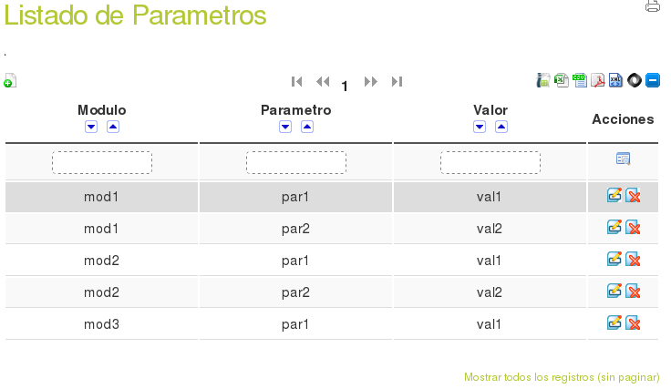
Ejemplo: shell codeGenerator
Si se usan comentarios en las tablas y columnas de las mismas se usan en los mantenedores (en este caso no se usaron).

Slide 79
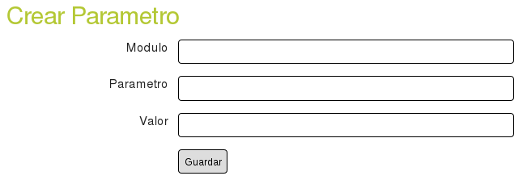
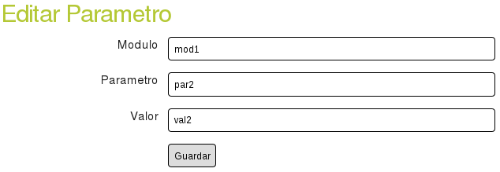
Ejemplo: shell codeGenerator
Si se usan comentarios en las tablas y columnas de las mismas se usan en los mantenedores (en este caso no se usaron).

Slide 80
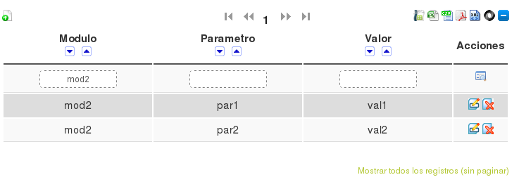
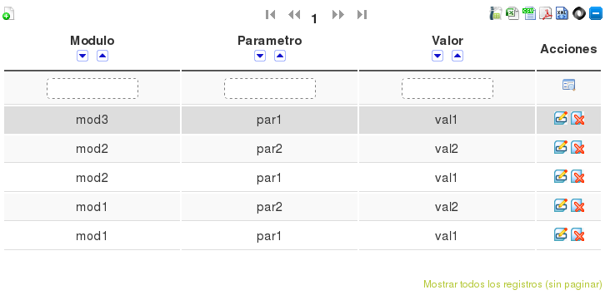
Ejemplo: shell codeGenerator

Slide 81
Ejemplo: documentación
Ahora que existen clases, será interesante generar su documentación. Para esto el directorio principal contiene un archivo Doxyfile ya preconfigurado.
Nos situamos en la raíz de la aplicación y ejecutamos*:
Ahora a través de example.com/doc/html tendremos disponible la documentación generada.
$ doxygen
* Doxygen es un paquete aparte que debe ser instalado si se desea generar la documentación mediante este.

Slide 82
Extensión general (más)
Clase Utility_Spreadsheet::read(): permite leer una planilla de cálculo (CSV, ODS, XLS, XLSX, XLSM).
Clase Utility_File: permite realizar operaciones con archivos (tamaño, subir, extraer, descomprimir ZIP y empaquetar con TGZ).
Clase Utility_Image: trabajo con imágenes (detectar rostros si existe face_detect, miniaturas, rotar).
Módulo Multimedia: permite generar una galería de imágenes.

Slide 83
Tareas pendientes/futuras
Completar soporte de base de datos.
Listado de TODOs, ejemplo:
  ¿Métodos vacíos?.
  Depurar código (reemplezar código por más eficiente).
  Solución problema de caché (por entregar archivos con PHP).
Acercarse lo más posible a estándares (como PSR).
Desarrollo de nuevas funcionalidades, ejemplos:
  Módulo de administración de Bind10 (iniciado, pero incompleto).
  Factura electrónica para extensión empresa.
  Implementación de webservices usando REST.
  Implementación de llamadas a código en Java.

Slide 84
Enlaces de interés
Página web del proyecto:
  http://sowerphp.org
Proyecto en GitHUB:
  https://github.com/SowerPHP
Página del ejemplo de la presentación:
  http://demo.sowerphp.org
Proyecto (código) del ejemplo de la presentación:
  http://sowerphp.org/archivos/demo.tar.gz

